Slide 1


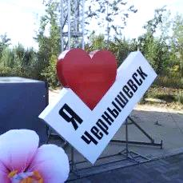

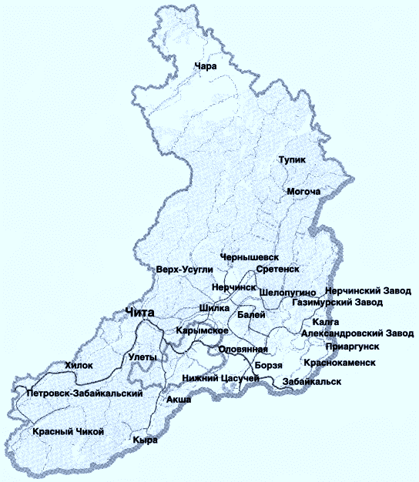

Забайкальский край
поместить
гер
б области
В РАМКЕ СЛЕДУЕТ РАЗМЕСТИТЬ ФОТО ВАШЕГО МУНИЦИПАЛИТЕТА
ИНВЕСТИЦИОННЫЙ ПРОФИЛЬ
Чернышевский муниципальный округ
МАТЕРИАЛ ПОДГОТОВЛЕН ОТДЕЛОМ ЭКОНОМИКИ,ТРУДА И ИНВЕСТИЦИОННОЙ ПОЛИТИКИ АДМИНИСТРАЦИИ ЧЕРНЫШЕВСКОГО МУНИЦИПАЛЬНОГО ОКРУГА

Slide 2
Забайкальский край
поместить герб области
преимущества 03
общая харакетристика04
социально-экономические показатели 05
занятость и доходы населения 06
ресурсная база 07
социальная инфраструктура 08
качество жизни 09
оценка услуг по жизнеобеспечению 10
туризм 11-13
позиция предпринимателей 14
анализ интервью администрации 15
SWOT-анализ МО 16
контент анализ социальных сетей 17
организационные проблемы 18
ТОП-действия администрации 19
механизмы реализации инвестиционного профиля 20
основные организации 21
ключевые компетенции 22
специализация округа 23
реализуемые инвестиционные проекты 24
инвестиционные ниши 25
прорывные инвестиционные идеи 26
свободные инвестиционные площадки 27-28
диагностическая карта МО 29
меры господдержки 30-31
предложение по корректировке мер поддержки 32
образ будущего МО 33
контакты 34
приложения 36
цель и задачи проекта 37
методология разработки 38-40
состав рабочей группы 41-42
направления сбора информации 43
выборка компаний для онлайн опроса 44
география реализации продукции 45
анализ опроса бизнеса 46-49
ИНВЕСТИЦИОННЫЙ ПРОФИЛЬ
Чернышевский муниципальный округ

Slide 3







преимущества
ПРЕИМУЩЕСТВА
Чернышевский муниципальный округ
БЛАГОПРИЯТНОЕ ТРАНСПОРТНО-ГЕОГРАФИЧЕСКОЕ ПОЛОЖЕНИЕ
По территории округа проходит участок транссибирской магистрали и автомобильная трасса федерального значения «Амур»
ТЕРРИТОРИЯ ОПЕРЕЖАЮЩЕГО РАЗВИТИЯ «ЗАБАЙКАЛЬЕ»
С 2019 года округ является территорией с преференциальным территориальным экономическим режимом (ТОР )
РАЗВИТЫЙ СЕКТОР ОБРАБАТЫВАЮЩЕЙ ПРОМЫШЛЕННОСТИ
89,7% в общем объеме отгруженной продукции в 2024 г.
СТРОИТЕЛЬСТВО ДАМБ
(ГИДРОТЕХНИЧЕСКИХ СООРУЖЕНИЙ)
Дает возможность для дальнейшего строительства жилищного фонда , с возможностью комплексной застройки
НАЛИЧИЕ СВОБОДНЫХ ИНФРАСТРУКТУРНЫХ ПЛОЩАДОК(ЗЕМЛИ)
НАЛИЧИЕ КРУПНОГО ИНВЕСТОРА
На территории муниципального округа находится золотодобывающая организация АО «Прииск Соловьевский»
ПРИРОДНО-РЕСУРСНЫЙ ПОТЕНЦИАЛ
ИНВЕСТИЦИОННЫЙ ПРОФИЛЬ ЧЕРНЫШЕВСКИЙ МУНИЦИПАЛЬНЫЙ ОКРУГ

Slide 4




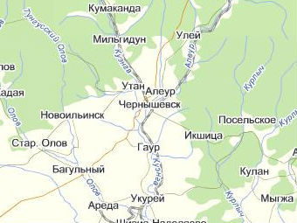

общая характеристика
ОБЩАЯ ХАРАКТЕРИСТИКА
ЧЕРНЫШЕВСКОГО МУНИЦИПАЛЬНОГО ОКРУГА
12940,72 кв.км
Общая площадь территории округа
28,7
тыс. чел
0,22 чел/кв.км
плотность населения на 1кв.км
численность населения МО, 2024 г.
41 населенный пункт
Административный центр –пгт. Чернышевск
транспортная доступность округа
По территории округа проходит участок транссибирской железнодорожной магистрали. Расположена крупная узловая станция с пропускной способностью 76 поездов в сутки.
По территории округа проходит автомобильная дорога федерального значения «Амур».
Общая протяженность автомобильных дорог 596,9 км.
ИНВЕСТИЦИОННЫЙ ПРОФИЛЬ ЧЕРНЫШЕВСКИЙ МУНИЦИПАЛЬНЫЙ ОКРУГ

Slide 5
социально-экономические показатели
СОЦИАЛЬНО-ЭКОНОМИЧЕСКИЕ ПОКАЗАТЕЛИ
ЧЕРНЫШЕВСКОГО МУНИЦИПАЛЬНОГО ОКРУГА
СТРУКТУРА ОТГРУЖЕННОЙ ПРОДУКЦИИ ПО ВИДАМ ЭКОНОМИЧЕСКОЙ ДЕЯТЕЛЬНОСТИ В 2024 ГОДУ (%)
2023
2024
Средний размер пенсии (руб.)
18412
19898
Добыча полезных ископаемых
Отгружено продукции (млн.руб.)
8701
9839
78%
Общий фонд оплаты труда по полному кругу организаций (тыс.руб.)
Обрабатывающее производство
6530760
8708449
19%
Производство и распределение электрической энергии и воды
Средняя заработная плата (руб.)
76071
97270
2%
Водоотведение
1%
ИНВЕСТИЦИОННЫЙ ПРОФИЛЬ ЧЕРНЫШЕВСКИЙ МУНИЦИПАЛЬНЫЙОКРУГ

Slide 6


занятость и доходы населения
ЗАНЯТОСТЬ И ДОХОДЫ НАСЕЛЕНИЯ
ПОКАЗАТЕЛИ | ЕД. ИЗМ | 2023 ГОД | 2024 ГОД
среднемесячная заработная плата одного работающего по полному кругу предприятий | руб. | 56120 | 75160
 | % | 111,5* | 122,3*
среднемесячная заработная плата по Забайкальскому краю | руб. | 69830 | 84 989
реальная заработная плата | руб. | 46320 | 52470
реальная заработная плата по Забайкальскому краю | руб. | 80668 | 101025
СРЕДНЕМЕСЯЧНАЯ ЗАРАБОТНАЯ ПЛАТА РАБОТНИКОВ
темп роста*%
109,1
120,0
118
*к 2021 году
*темп роста указан в процентах к предыдущему году
СРЕДНЕМЕСЯЧНАЯ ЗАРАБОТНАЯ ПЛАТА РАБОТНИКОВ
ПО ОТРАСЛЯМ В 2024 ГОДУ
0,51%
446
чел.
регистрируемая безработица
безработные граждане*
4.4%
3259 чел.
показатели по Забайкальскому краю
на 01.01.2025
показатели по Забайкальскому краю
на 01.01.2025
*Нетрудоустроенные граждане на 01.01.2023
ИНВЕСТИЦИОННЫЙ ПРОФИЛЬ ЧЕРНЫШЕВСКИЙ МУНИЦИПАЛЬНЫЙ ОКРУГ

Slide 7











ресурсная база
РЕСУРСНАЯ БАЗА
КЛИМАТ
МЕСТОРОЖДЕНИЯ И ПРОЯВЛЕНИЯ
Климат резко-континентальный
> 6 млн. м3
средняя температура:
в январе -45℃, в июле + 37℃
запасов строительных песков
Месторождение каменного угля
месторождение формовочных песков и торфа
в среднем по году
5 дней в месяц идёт дождь
торф используются в качестве удобрения, топлива и сырья
месторождение золота, руды
ЛЕСА И ПОЧВЫ
ЗЕМЛИ
общая площадь 1194,8 тыс. га
хвойные породы
31млн. м3
почвы
земли с/х назначения
285,5тыс. га
На равнинной территории-мерзлотные лугово-черноземные почвы, переходящие в горные черноземы.
В горах- преимущественно- дерновые почвы
В межгорных понижениях-перегнойно-глеевые мерзлотные
лиственные породы
25 млн. м3
земли промышленности
1,7 тыс. га
ИНВЕСТИЦИОННЫЙ ПРОФИЛЬ ЧЕРНЫШЕВСКИЙ МУНИЦИПАЛЬНЫЙ ОКРУГ

Slide 8




социальная инфраструктура
СОЦИАЛЬНАЯ ИНФРАСТРУКТУРА
ОБРАЗОВАНИЕ
ЗДРАВОХРАНЕНИЕ
СПОРТ
КУЛЬТУРА И ИСКУССТВО
37,4%*
1411 учащихся
15 учреждений
214
стационарных
коек
3
ФОК
21
клубное учреждение
дошкольного образования
2 учреждения
1475
учащихся
16
фельдшерско-акушерских пунктов
21
спортзал
8
библиотек
доп.
образования
47,7%*
98,5%**
4
амбулаторно-поликлинических учреждений
20 учреждений
4192 учащихся
1
бассейн
1
музей
школьного образования
1 учреждение
320
учащихся
2
стационарных учреждения
29
плоских спортивных
сооружений
15 памятников
проф.
образования
7
туристических маршрутов
СОСТОЯНИЕ ПОКАЗАТЕЛИ ПО Чернышевской ЦРБ
износ зданий 40,8%
износ оборудования 46,3%
*уровень балансового износа зданий
**заполняемость учреждений
ИНВЕСТИЦИОННЫЙ ПРОФИЛЬ ЧЕРНЫШЕВСКИЙ МУНИЦИПАЛЬНЫЙ ОКРУГ

Slide 9







качество жизни
КАЧЕСТВО ЖИЗНИ
набрано больше половины от максимального количества баллов
набрано меньше половины от максимального количества баллов
КАЧЕСТВО ВОЗДУХА | ЕД. ИЗМ | МО | НО*
Выбросов загрязняющих веществ в атмосферу | тыс. тонн | 6,5 | 43,5
184/360
условно комфортный климат
баллов
l99 — средний балл по городам НО
ЕД. ИЗМ | МО | НО*
37/60
балла
28/60
баллов
жилье и прилегающие пространства
улично-дорожная сеть
КАЧЕСТВО ВОЗДУХА | ЕД. ИЗМ | МО | НО*
Теплоснабжения | % | 52,4 | 43,0
Водоснабжение | % | 65,5 | 43,3
Водоотведение | % | 55,3 | 43,9
25/60
балла
34/60
баллов
озелененные пространства
общегородское пространство
29/60
балла
30/60
балла
социально-досуговая инфраструктура
общественно-деловая инфраструктура
*Индекс формируется Министерством строительства и жилищно-коммунального хозяйства РФ по административному центру муниципального образования
*Среднее по муниципалитетам НО
ИНВЕСТИЦИОННЫЙ ПРОФИЛЬ ЧЕРНЫШЕВСКИЙ МУНИЦИПАЛЬНЫЙ ОКРУГ

Slide 10
оценка услуг по жизнеобеспечению
ОЦЕНКА УСЛУГ ПО ЖИЗНЕОБЕСПЕЧЕНИЮ
ТРАНСПОРТНОЕ ОБСЛУЖИВАНИЕ
ОРГАНИЗАЦИЯ ТЕПЛОСНАБЖЕНИЯ
ОРГАНИЗАЦИЯ ЭЛЕКТРОСНАБЖЕНИЯ
КАЧЕСТВО АВТОМОБИЛЬНЫХ ДОРОГ
ОРГАНИЗАЦИЯ ВОДОСНАБЖЕНИЯ
ВЫВОДЫ
хорошее качество услуг водоснабжения
удовлетворительное качество услуг теплоснабжения, электроснабжения и транспортного обслуживания
плохое качество автомобильных дорог
ИНВЕСТИЦИОННЫЙ ПРОФИЛЬ ЧЕРНЫШЕВСКИЙ МУНИЦИПАЛЬНЫЙ ОКРУГ

Slide 11
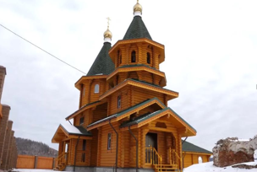

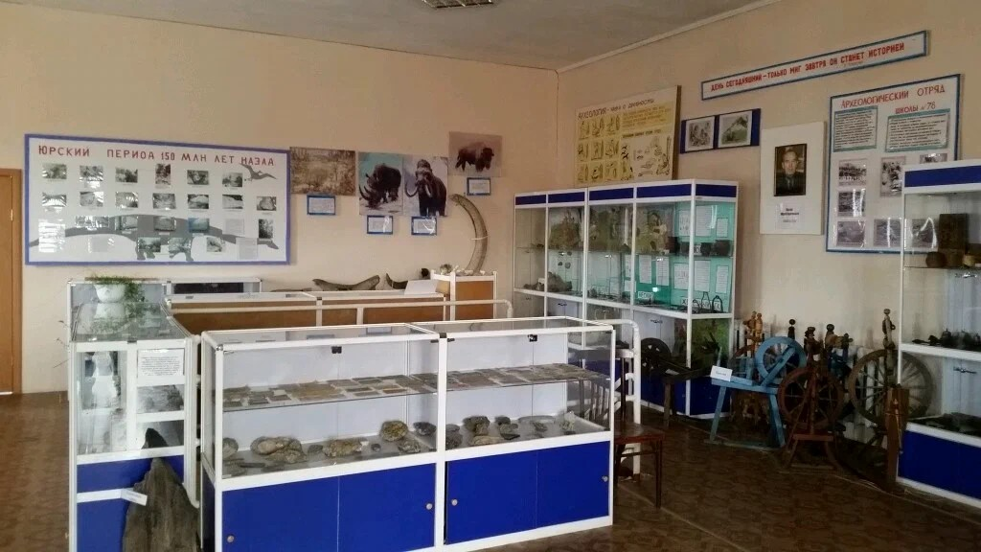

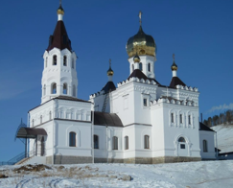
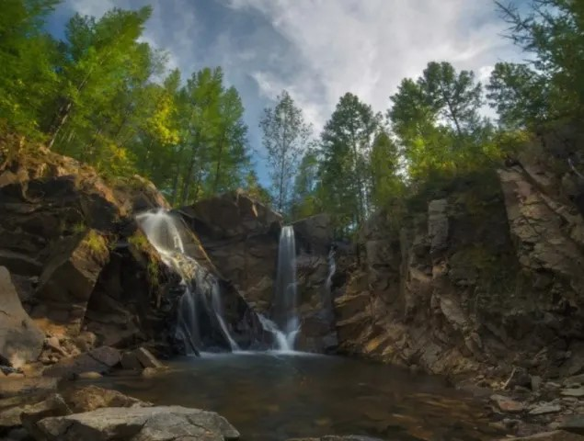

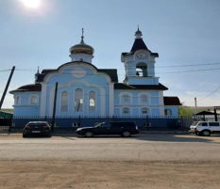
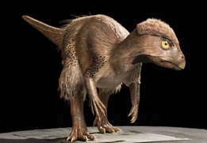

туризм
ТУРИСТИЧЕСКИЕ ОБЪЕКТЫ
+130%**
2625 человек
Районный краеведческий музей п. Чернышевск
посетило музей в 2024 г.
Храм святой великомученицы Екатерины с. Бушулей
+136%**
5500
человек
Православный Храм Церковь Спаса нерукотворного образа с. Курлыч, на территории Храма проводится фестиваль традиционных ценностей «Хлебный Спас»
Посетило интернет сайт музея в 2024 г.
+115%**
Букачачинский водопад
25
выставок
П2222пппппппппппппппппВппппппппп пппппппппппппппппппппппппппппппппппппппппппппппппппппппппппппппппп2
проведено музеем в 2024 г
Падь Кулинда. окрестности Обнаружены окаменелости растительноядного птицетазового динозавра с оперением
Более 1650
человек
посетило в 2024 г краевой фестиваль традиционных ценностей в с.Курлыч «Хлебный Спас»
Православный Храм Рождества Пресвятой богородицы п. Чернышевск
ИНВЕСТИЦИОННЫЙ ПРОФИЛЬ ЧЕРНЫШЕВСКИЙ МУНИЦИПАЛЬНЫЙ ОКРУГ

Slide 12
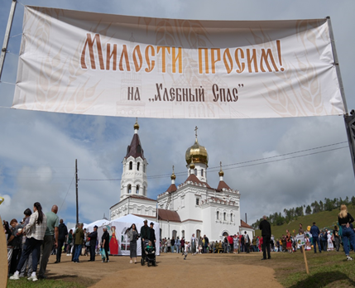
туризм
КРАЕВОЙ ФЕСТИВАЛЬ ТРАДИЦИОННЫХ ЦЕННОСТЕЙ В С. КУРЛЫЧ «ХЛЕБНЫЙ СПАС»
В 2024 году в с. Курлыч прошел I краевой фестиваль традиционных ценностей «Хлебный Спас».
Фестиваль прошел у подножия Храма Спаса Нерукотворного и проходил в рамках Года культурного наследия Забайкальского края.
На фестивале присутствовало более 1650 человек.
Организаторы фестиваля: Администрация муниципального района «Чернышевский район», Межпоселенческий культурно-досуговый центр «Овация», Министерство экономического развития Забайкальского края, Агенство по туризму Забайкальского края
ИНВЕСТИЦИОННЫЙ ПРОФИЛЬ ЧЕРНЫШЕВСКИЙ МУНИЦИПАЛЬНЫЙ ОКРУГ

Slide 13
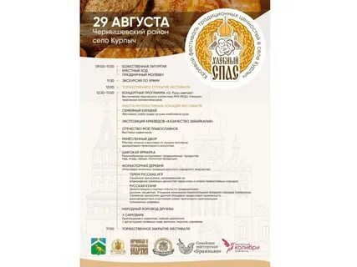
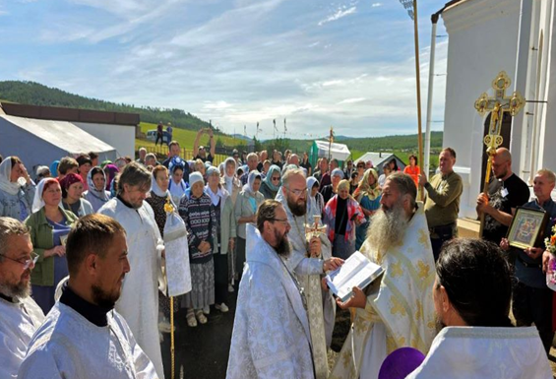
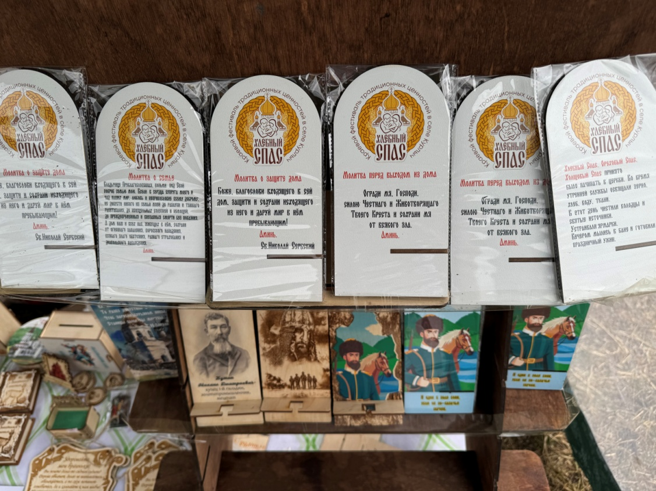
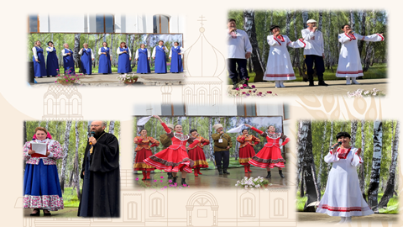

туризм
Организаторы орррр
ИНВЕСТИЦИОННЫЙ ПРОФИЛЬ ЧЕРНЫШЕВСКИЙ МУНИЦИПАЛЬНЫЙ ОКРУГ

Slide 14




позиция предпринимателей
ПОЗИЦИЯ ПРЕДПРИНИМАТЕЛЕЙ*
ВЫВОД
Инвестиционный климат требует улучшений
ОСНОВНЫЕ ТРУДНОСТИ
при реализации инвестиционных проектов
Сложности с оформлением документов (Большое количество документов и требуемых разрешений)
Финансовые трудности (Необходимость использования заемных средств для развития бизнеса)
Трудности с созданием/модернизацией инженерной инфраструктуры
ГЛАВНАЯ ПРИЧИНА
по которой компании не реализуют инвестиционные проекты
Ограничено возможность реализации инвестиционных проектов за счёт собственных средств, сложность с привлечением заемных средств
ПРОЧИЕ ВЫВОДЫ
Текущих мер государственной поддержки недостаточно
Необходимость в развивитии дорожно-транспортной инфраструктуры
*На основании опроса предпринимателей МО
ИНВЕСТИЦИОННЫЙ ПРОФИЛЬ ЧЕРНЫШЕВСКИЙ МУНИЦИПАЛЬНЫЙ ОКРУГ

Slide 15


анализ интервью администрации
АНАЛИЗ ИНТЕРВЬЮ АДМИНИСТРАЦИИ
ОСНОВНЫЕ ПРОБЛЕМЫ
ВОЗМОЖНЫЕ РЕШЕНИЯ
Отсутствие эффективной коммуникации между представителями бизнеса и администрацией МО
Своевременная отработка обращений представителей бизнеса, расширение
каналов информирования предпринимателей о мерах поддержки
Инвестиционный уполномоченный не может напрямую обратиться к инвестору
Создание проектного офиса и составление дорожной карты для инвесторов, а также активное информирование предпринимателей и инвесторов
о преимуществах работы с инвестиционным уполномоченным
Потребность в более активной поддержке со стороны «Центра поддержки предпринимательства Забайкальского края «Мой бизнес»
Самостоятельное выстраивание регулярных коммуникаций
по интересующим проектам
Отток кадров, нехватка специалистов
Содействие в релокации специалистов из других населенных пунктов
ИНВЕСТИЦИОННЫЙ ПРОФИЛЬ ЧЕРНЫШЕВСКИЙ МУНИЦИПИАЛЬНЫЙ ОКРУГ

Slide 16
SWOT-анализ
SWOT-АНАЛИЗ
МУНИЦИПАЛЬНОГО ОКРУГА
СИЛЬНЫЕ СТОРОНЫ
СЛАБЫЕ СТОРОНЫ
Близость к региональному центру (295 км до г. Чита)
Развитая система транспортного сообщение ( железнодорожный и автомобильный транспорт)
Благоприятное транспортно-географическое положение
Наличие в округе крупного инвестора –АО «Прииск Соловьевский»
Округ является территорией с преференциальным территориально-экономическим режимом (ТОР «Забайкалье»)
Нехватка квалифицированных кадров , отток кадров в другие регионы
«Старение» кадров и слабый приток молодых специалистов в округ
Высокий износ сетей теплоснабжения, водоснабжения и водоотведения
Отсутствие в округе высших учебных заведений
Финансовая зависимость от федерального и регионального бюджетов
Отсутствие полигона по переработке отходов
ВОЗМОЖНОСТИ
УГРОЗЫ
Участие в программах по развитию моногородов
Строительство дамб в округе , что дает возможность для дальнейшего строительства жилищного фонда
Создание новых туристических маршрутов
Наличие свободных инвестиционных площадок
Получение земельного участка по программе «Дальневосточный гектар»
Миграционный отток населения
Ухудшение экологической обстановки
Снижение качества жизни населения
Отсутствие строительства социального жилья
Неблагоприятное влияние среды на воспитание детей и становление молодежи (криминогенная обстановка , пьянство, наркомания)
ИНВЕСТИЦИОННЫЙ ПРОФИЛЬ ЧЕРНЫШЕВСКИЙ МУНИЦИПАЛЬНЫЙ ОКРУГ

Slide 17
контент-анализ социальных сетей
КОНТЕНТ-АНАЛИЗ СОЦИАЛЬНЬIХ СЕТЕЙ
ПРОБЛЕМЫ
ВОЗМОЖНЫЕ РЕШЕНИЯ
Низкое качество жилищно-коммунальных услуг, высокий износ коммунальных сетей
Участие в региональных программах по капитальному ремонту и модернизации систем ЖКХ
Загрязнение окружающей среды
(Замусоренность отдельных частей округа, несвоевременный вывоз мусора)
Работа с региональными властями по увеличению нормативов вывоза мусора, установка дополнительных мусорных урн, проведение субботников (Для очистки лесных территорий)
Нехватка квалифицированных специалистов в медицинских учреждениях МО
Содействие со стороны администрации в релокации медицинских работников из других населенных пунктов
В зимнее время дороги не соответствуют требованиям содержания (Гололед, снег)
Увеличение нормативов вывоза снега и увеличение рейдов
снегоочистительной техники
Плохое состояние дорожного покрытия в некоторых частях МО (в т.ч. отсутствие освещения)
Участие в государственных программах по финансированию проектов ремонта
и модернизации дорожной инфраструктуры
ИНВЕСТИЦИОННЫЙ ПРОФИЛЬ ЧЕРНЫШЕВСКИЙ МУНИЦИПАЛЬНЫЙ ОКРУГ

Slide 18
организационные проблемы
ОРГАНИЗАЦИОННЫЕ ПРОБЛЕМЫ,
ПРЕПЯТСТВУЮЩИЕ РАЗВИТИЮ МО
большой объем бюрократических вопросов при реализации инвестиционного проекта
большой объем бюрократических вопросов при реализации инвестиционного проекта
бюрократические проблемы
высокий износ сетей теплоснабжения, водоснабжения
и водоотведения
инженерная инфраструктура
ключевые направления
технические проблемы
недостаточно эффективная
коммуникация между представителями бизнеса и администрацией МО
кадровые проблемы
острая нехватка рабочих кадров
в т.ч в медицинских учреждениях округа
отток населения
в другие регионы
ИНВЕСТИЦИОННЫЙ ПРОФИЛЬ ЧЕРНЫШЕВСКИЙ МУНИЦИПАЛЬНЫЙ ОКРУГ

Slide 19



ТОП-действия администрации
ТОП-ДЕЙСТВИЯ АДМИНИСТРАЦИИ
СФЕРА | ДЕЙСТВИЯ АДМИНИСТРАЦИИ | ОЧЕРЁДНОСТЬ | ВАЖНОСТЬ* | СТОИМОСТЬ** | ВРЕМЯ** | ИТОГОВЫЙ БАЛЛ
Нивелирование угрозы выбора инвестором другого муниципального образования | Использование буклетов и других информационных материалов для презентации сильных сторон и возможностей МО перед потенциальными инвесторами | ТОП-1 | 4 | 5 | 5 | 14
 | Развитие каналов информирования: модернизация сайта, использование профильных ресурсов для информирования о площадках, публикация рекламных и иных материалов на популярных интернет- ресурсах Взаимодействие с инвестором в режиме «одного окна» | ТОП-2 | 5 | 3 | 2 | 10
Кадровые проблемы | Организация регулярных встреч и мастер-классов предприятий со школьниками для популяризации рабочих специальностей | ТОП-1 | 5 | 4 | 3 | 12
 | Содействие в релокации работников из других населенных пунктов | ТОП-2 | 4 | 1 | 2 | 7
Развитие туризма
 | Организация ежегодного фестиваля традиционных ценностей с целью сохранения и развития культурного наследия округа | ТОП-2 | 5 | 3 | 4 | 12
Развитие предпринимательства | Регулярная рассылка информации о мерах поддержки со стороны администрации | ТОП-1 | 5 | 5 | 5 | 15
 | Активная работа с Корпорацией развития и проявление инициативы по созданию новых проектов и привлечению инвесторов | ТОП-2 | 5 | 4 | 3 | 12
*5-наибольшая важность, 1-наименьшая важность
**5-наименьшая стоимость/время, 1-наибольшая стоимость/время
ИНВЕСТИЦИОННЫЙ ПРОФИЛЬ ЧЕРНЫШЕВСКИЙ МУНИЦИПАЛЬНЫЙ ОКРУГ

Slide 20

МЕХАНИЗМЫ РЕАЛИЗАЦИИ ИНВЕСТИЦИОННОГО ПРОФИЛЯ
ИНВЕСТИЦИОННЫЙ ПРОФИЛЬ ЧЕРНЫШЕВСКИЙ МУНИЦИПАЛЬНЫЙ ОКРУГ

Slide 21
основные организации
ОСНОВНЫЕ ОРГАНИЗАЦИИ
НАИМЕНОВАНИЕ КОМПАНИИ | СФЕРА ДЕЯТЕЛЬНОСТИ | ВЫРУЧКА млн. руб. | РАБОЧИЕ чел.
ООО «Прииск Соловьевский» | Добыча руд и песков драгоценных металлов | 12190 | 548
ОАО РЖД «Вагонное ремонтное депо» | Деятельность вспомогательная,0 связанная с железнодорожным транспортом | 2000,3 | 300
АО «Племенной завод Комсомолец» | Выращивание зерновых (зернобобовых культур) и семян масляничных культур | 910,7 | 161
АО «Забайкальская угольно-энергетическая компания» | Добыча угля открытым способом | 208,5 | 76
ООО «Баракат» | Торговля оптовая моторным маслом | 194,3 | 7
ООО «Фортуна» | Торговля розничная мебелью, светильниками | 98,1 | 23
ООО Теплоснабжение | Производство, передача и распределение пара и горячей воды | 63,1 | 35
ООО УК «Ритм» | Управление недвижимым имуществом за вознаграждение | 32,8 | 20
ООО «Дорсервис» | Деятельность по эксплуатации автомобильных дорог | 25,0 | 12
Системообразующими предприятиями района являются предприятия ОАО «РЖД», в числе которых локомотивное и вагонное депо , путевая машинная станция , дистанция энергоснабжения.
ИНВЕСТИЦИОННЫЙ ПРОФИЛЬ ЧЕРНЫШЕВСКИЙ МУНИЦИПАЛЬНЫЙ ОКРУГ

Slide 22


ключевые компетенции
КЛЮЧЕВЫЕ КОМПЕТЕНЦИИ
ООО Прииск «Соловьевский»
Акционерное общество «Племенной завод Комсомолец»
на рынке более 30 лет, что говорит о стабильной деятельности и поднадзорности государственным органом
на рынке более 10 лет
одно из крупнейших предприятий в России по добыче золота в России
одно из крупнейших производителей сельскохозяйственной продукции в Забайкальском крае
В В В ВВВ
В 2024 году предприятием добыто 1230,2 кг. рудного золота.
Компания заключила 84 контракта в роли поставщика на сумму 112 млн.руб.
В 2024 году предприятием засеяно рапсом 12198 га, получен урожай - 15424,4 тонны.
Предприятием в 2024 году приобретено 107 единиц различной техники на сумму 273 млн.руб.
ИНВЕСТИЦИОННЫЙ ПРОФИЛЬ ЧЕРНЫШЕВСКИЙ МУНИЦИПАЛЬНЫЙ ОКРУГ

Slide 23



специализация округа
СПЕЦИАЛИЗАЦИЯ ОКРУГА И ТРЕНДЫ РАЗВИТИЯ
СПЕЦИАЛИЗАЦИЯ
ТРЕНД
ЭФФЕКТЫ
РЕЗУЛЬТАТЫ
ДОБЫВАЮЩАЯ ПРОМЫШЛЕННОСТЬ
Добыча полезных ископаемых
следование концепции устойчивого развития
формирование имиджа социально-ответственной компании
рост объёмов производства и доходов
усиление позиции местных предприятий
создание новых рабочих мест
СЕЛЬСКОЕ ХОЗЯЙСТВО
(Животноводство и растениеводство)
тенденция перехода к более экологичным решениям , цифровизация и «умное» земледелие
обеспечение продовольственной безопасности, развитие сельских территорий
рост объёмов производства и доходов
усиление позиции местных предприятий
ДЕЯТЕЛЬНОСТЬ АДМИНИСТРАТИВНАЯ
И СОПУСТВУЮЩИЕ ДОПОЛНИТЕЛЬНЫЕ УСЛУГИ
Туризм
развитие туризма
рост популярности округа, а также увеличение интереса трудоспособного населения к работе в местных организациях
увеличение туристического потока
повышение туристической привлекательности округа
ТРАНСПОРТНАЯ ИНФРАСТРУКТУРА
рост спроса на услуги доставки, а также на грузоперевозки
развитие дорожной инфраструктуры
рост доходов от логистических услуг, увеличение спроса на качественную дорожно-транспортную инфраструктуру
дополнительная транспортная доступность
развитие логистических путей
расширение рынков сбыта местных предприятий
повышение инвестиционной привлекательности
Улучшение качества жизни населения
ИНВЕСТИЦИОННЫЙ ПРОФИЛЬ ЧЕРНЫШЕВСКИЙ МУНИЦИПАЛЬНЫЙ ОКРУГ

Slide 24




НАИМЕНОВАНИЕ КОМПАНИИ | СФЕРА ДЕЯТЕЛЬНОСТИ | ИНВЕСТИЦИИ млн. руб. | СРОКИ РЕАЛИЗАЦИИ
АО «Прииск Соловьевский» | Добыча рудного золота и переработка золотосодержащей руды | 5147,5
ООО «Руда промышленная» | Добыча россыпного золота | 1754,1
АО «Забайкальская угольно-энергетическая компания» ГКФХ Ананьева Елена Федоровна | Добыча каменного угля открытым способом Получатель гранта «Развитие семейных товарных ферм. Развитие инвестиционного проекта по выращиванию картофеля | 574,0 9,9
ГКФХ Мостовская Татьяна Сергеевна | Получатель гранта «Развитие семейных товарных ферм. Развитие инвестиционного проекта по выращиванию сельскохозяйственных животных | 5,4
 |  | 4,5 4,4
реализуемые инвестиционные проекты
РЕАЛИЗУЕММЫЕ ИНВЕСТИЦИОННЫЕ ПРОЕКТЫ
ГКФХ Кузнецов Вадим Ильич
Победитель конкурса «Агростартап»2024. Развитие инвестиционного проекта по . разведению КРС
ГКФХ Пешков Алексей Леонидович
Победитель конкурса «Агростартап»2024. Развитие инвестиционного проекта по . разведению КРС

Slide 25


инвестиционные ниши
ИНВЕСТИЦИОННЫЕ НИШИ
ТРАНСПОРТ
РАЗВИТИЕ ПРЕДПРИНИМАТЕЛЬСТВА
ОТКРЫТИЕ
НОВОГО БИЗНЕСА
ЭКОЛОГИЯ И ТУРИЗМ
, вести
Строительство объектов дорожного сервиса и мнофункциональных зон вдоль автомобильной дороги федерального значения «Амур»
Компания, оказывающая консультационную поддержку предприятиям: помощь в получении грантов, проработке проектов, поиске инвестиционных ниш и пр.
Создание предприятия по безотходной переработке промышленных отходов
Создание инвестиционной комплексной площадки для организации и развития сферы услуг(услуги по ремонту обуви, бытовой техники, химчистки, чистки ковров)
Создание мясомолочного комплекса
Создание объектов пищевой и перерабатывающей промышленности
Строительство развлекательного комплекса для детей
Создание цеха по производству кормов
Создание объектов по хранению и переработке продукции растениеводства
Комплексная застройка жилья
Создание клининговых компаний
Создание компаний по благоустройству территорий
Развитие рекреационного туризма (рыбалка, охота), строительство туристических баз отдыха
Организация зоны отдыха в границах реки Куэнга
Создание туристического маршрута духовной направленности, с посещением церквей и храмов (Чита-Курлыч-Чернышевск-Бушулей)
Развитие спортивного туризма
Развитие научного туризма на особо охраняемой природной территории на базе учебно-научного стационара «Кулинда», где найдены останки динозавра юрского периода
ИНВЕСТИЦИОННЫЙ ПРОФИЛЬ ЧЕРНЫШЕВСКИЙ МУНИЦИПАЛЬНЫЙ ОКРУГ

Slide 26




инвестиционные ниши
ИНВЕСТИЦИОННЫЕ НИШИ
ПОДРАЗУМЕВАЮЩИЕ ИНТЕГРАЦИОННЫЕ РЕШЕНИЯ*
РЕШЕНИЕ
ПРЕДПОСЫЛКИ
ПОЯСНЕНИЕ
СОЗДАНИЕ ПРЕДПРИЯТИЯ ПО БЕЗОТХОДНОЙ ПЕРЕРАБОТКЕ ПРОМЫШЛЕННЫХ ОТХОДОВ
Потребность улучшения экологической составляющей округа
Позволит минимизировать дорогостоящее и экологически небезопасные методы сжигания и захоронения отходов
СОЗДАНИЕ ИНВЕСТИЦИОННОЙ КОМПЛЕКСНОЙ ПЛОЩАДКИ ДЛЯ ОРГАНИЗАЦИИ И РАЗВИТИЯ СФЕРЫ УСЛУГ(УСЛУГИ ПО РЕМЕНТУ ОБУВИ,БЫТОВОЙ ТЕХНИКИ, ХИМЧИСТКИ ЧИСТКИ КОВРОВ)
Тенденция к организации комплексного обслуживания клиентов
Рост спроса на высококачественные услуги
Увеличение налоговых поступлений
Создание новых рабочих мест
Создание доступных и инклюзивных условий для всех категорий граждан, включая людей с ограниченными возможностями и маломобильных граждан
Стимулирование предпринимательской деятельности в сфере услуг
СОЗДАНИЕ МЯСОМОЛОЧНОГО КОМПЛЕКСА
Рост спроса на продукцию
Необходимость обеспечения продовольственной безопасности
Увеличение налоговых поступлений
Создание новых рабочих мест
Повышение эффективности отрасли
КОМПЛЕКСНАЯ ЗАСТРОЙКА ЖИЛЬЯ
Наличие аварийного и ветхого жилья
Наличие неиспользуемых территорий, находящихся на территории округа
Переселение граждан из аварийного и ветхого
жилья
Благоустройство территории
*Данные решения выбраны на основе сфер деятельности предприятий, возможностей интеграций и потенциалу развития покупала компаний и отраслей
ИНВЕСТИЦИОННЫЙ ПРОФИЛЬ ЧЕРНЫШЕВСКИЙ МУНИЦИПАЛЬНЫЙ ОКРУГ

Slide 27




свободные инвестиционные площадки
СВОБОДНЫЕ ИНВЕСТИЦИОННЫЕ ПЛОЩАДКИ
инвестиционных площадок
29
28
земельных участков
1
производственное помещение
ТАРИФЫ
131,8 руб.
горячая вода (м3)
74,4 руб.
холодная вода (м3)
6,15руб.
электроэнергия (кВт ч.)
62,4 руб.
водоотведение (м3)
4854,5 руб.
отопление (за ед. энергии)
Ознакомиться с подробной информацией о площадках, точках подключения, ресурсных мощностях, транспортной и инженерной инфраструктуре можно на сайте:
https://chernishev.75.ru/deyatel-nost/action/investicionnaya-deyatelnost
Свободные инфраструктурные площадки:
городское поселение «Аксеново-Зиловское»-15
городское поселение «Букачачинское»-1
городское поселение «Жирекенское»-1
сельское поселение «Байгульское»-3
сельское поселение «Бушулейское»-2
сельское поселение «Икшицкое»-1
сельское поселение «Мильгидунское-1
сельское поселение «Урюмское»-5
Ознакомиться с реестром муниципального имущества в Чернышевском муниципальном округе округе можно на сайте : https://chernishev.75.ru/strukturnye-podrazdeleniya/otdel-municipalnogo-immushchestva-i-zemelnyh-otnosheniy/reestr-municipal-nogo-imuschestva
ИНВЕСТИЦИОННЫЙ ПРОФИЛЬ ЧЕРНЫШЕВСКИЙ МУНИЦИПАЛЬНЫЙ ОКРУГ

Slide 28
СВОБОДНЫЕ ИНВЕСТИЦИОННЫЕ ПЛОЩАДКИ на территории Чернышевского муниципального округа

Slide 29

методология разработки
ДИАГНОСТИЧЕСКАЯ КАРТА МО ПО РАБОТЕ С ИНВЕСТОРАМИ И МЕХАНИЗМ РАБОТЬI С НИМИ
КАК ЕСТЬ
КАК ДОЛЖНО БЫТЬ
ИНФОРМИРОВАНИЕ ИНВЕСТОРОВ И ПРЕДПРИНИМАТЕЛЕИ
Сайт администрации, регулярная коммуникация с предпринимателями (рассылки на почты предпринимателей, звонки, ежегодные встречи)
Сайт администрации, статьи на сайтах для инвесторов и предпринимателей, регулярная коммуникация: с предпринимателями (почтовая рассылка, звонки, общий чат администрации с предпринимателями)
РАБОТА С ИНВЕСТОРАМИ
БЕЗ ИНВЕСТИЦИОННОГО ПЛАНА
Проводятся переговоры и осмотр инвестиционных площадок по запросу инвестора
Создание проектной команды, которая составляет инвестиционные планы и выводит проекты на площадки
РЕШЕНИЕ И УСКОРЕНИЕ РАССМОТРЕНИЯ АДМИНИСТРАТИВНЫХ ВОПРОСОВ
Личное сопровождение и контроль инвестиционным уполномоченным каждого крупного проекта на всех стадиях его реализации
Личное сопровождение и контроль инвестиционным уполномоченным каждого крупного проекта на всех стадиях его реализации
РАБОТА С ПОТЕНЦИАЛЬНЫМИ ИНВЕСТОРАМИ
Подготовка к возможному приходу инвесторов, при возникновении интереса с их стороны
Подготовка к возможному приходу инвесторов, создание информационно-аналитических буклетов, сохранение контактов потенциальных инвесторов, составления списка для дальнейшей регулярной коммуникации
РАБОТА С РЕАЛИЗОВАННЫМИ ПРОЕКТАМИ НА ИНВЕСТИЦИОННЫХ ПЛОЩАДКАХ
Регулярная обратная связь и помощь
с дальнейшим развитием в случае необходимости
Регулярная обратная связь и помощь
с дальнейшим развитием в случае необходимости
ИНВЕСТИЦИОННЫЙ ПРОФИЛЬ ЧЕРНЫШЕВСКИЙ МУНИЦИПАЛЬНЫЙ ОКРУГ

Slide 30
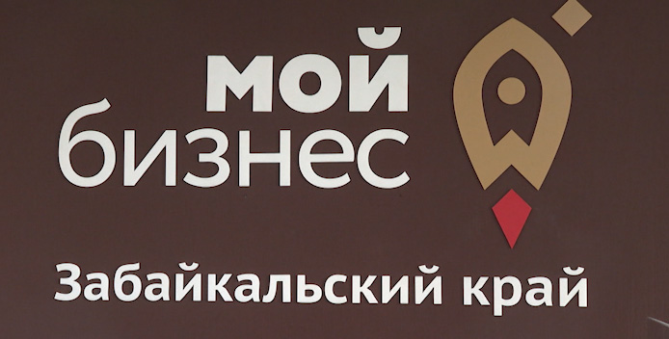






меры господдержки
МЕРЫ ГОСУДАРСТВЕННОЙ ПОДДЕРЖКИ
В состав центра «Мой бизнес» входят организации инфраструктуры поддержки бизнеса:
https://мойбизнес75.рф
Фонд поддержки малого предпринимательства Забайкальского края
mailbox@zabbusiness.ru
Забайкальский микрофинансовый центр
mail@zmc75.ru
Забайкальская лизинговая компания
rlc@inbox.ru
Гарантийный фонд Забайкальского края
mail@zmc75.ru
Региональный центр инжиринга
rce75@bk.ru.
Ми
МИИИ
Министерство сельского хозяйства Забайкальского края
pochta@mcx.e-zab.ru
ИНВЕСТИЦИОННЫЙ ПРОФИЛЬ ЧЕРНЫШЕВСКИЙ МУНИЦИПАЛЬНЫЙ ОКРУГ

Slide 31
меры господдержки
МИНИСТЕРСТВА, ОКАЗЫВАЮЩИЕ ПОДДЕРЖКУ ПРЕДПРИНИМАТЕЛЯМ И ИНВЕСТОРАМ
МИНИСТЕРСТВО ЭКОНОМИЧЕСКОГО РАЗВИТИЯ ЗАБАЙКАЛЬСКОГО КРАЯ
mineconom@economy.e-zab.ru.
МИНИСТЕРСТВО СЕЛЬСКОГО ХОЗЯЙСТВА ЗАБАЙКАЛЬСКОГО КРАЯ
pochta@mcx.e-zab.ru
МИНИСТЕРСТВО ПО СОЦИАЛЬНОМУ, ЭКОНОМИЧЕСКОМУ, ИНФРАСТРУКТУРНОМУ,ПРОСТРАНСТВЕННОМУ ПЛАНИРОВАНИЮ И РАЗВИТИЮ ЗАБАЙКАЛЬСКОГО КРАЯ
https://mininvest.75.ru/
ИНВЕСТИЦИОННЫЙ ПРОФИЛЬ ЧЕРНЫШЕВСКИЙ МУНИЦИПАЛЬНЫЙ ОКРУГ

Slide 32





предложения по корректировке
ПРЕДЛОЖЕНИЯ ПО КОРРЕКТИРОВКЕ МЕР ФИНАНСОВОЙ И ОРГАНИЗАЦИОННОЙ ПОДДЕРЖКИ ПРОЕКТОВ
АКТИВНАЯ ИНФОРМАЦИОННАЯ И КОНСУЛЬТАЦИОННАЯ ПОДДЕРЖКА ПРЕДПРИНИМАТЕЛЕЙ
УМЕНЬШЕНИЕ КОЛИЧЕСТВА
И СРОКОВ ПРОЦЕДУР,
НЕОБХОДИМЫХ
ДЛЯ ПОЛУЧЕНИЯ
ИНВЕСТИЦИОННОЙ
ПЛОЩАДКИ
СОЗДАНИЕ ПРОЕКТНОГО
ОФИСА, КОТОРЫЙ БУДЕТ
ЗАНИМАТЬСЯ ОЦЕНКОЙ И ПРОРАБОТКОЙ
ИНВЕСТИЦИОННЫХ
ПРОЕКТОВ
УМЕНЬШЕНИЕ КОЛИЧЕСТВА БЮРОКРАТИЧЕСКИХ ПРОЦЕДУР ДЛЯ ПОЛУЧЕНИЯ МЕР ПОДДЕРЖКИ
ПЕРЕНОС ПРОЦЕДУР В ЭЛЕКТРОННЫЙ ВИД ДЛЯ СОКРАЩЕНИЯ ВРЕМЕННЫХ ИЗДЕРЖЕК
СНИЖЕНИЕ НАЛОГОВЫХ СТАВОК ДЛЯ МСП
ИНВЕСТИЦИОННЫЙ ПРОФИЛЬ ЧЕРНЫШЕВСКИЙ МУНИЦИПАЛЬНЫЙ ОКРУГ

Slide 33







образ будущего
ОБРАЗ БУДУЩЕГО
ЭФФЕКТИВНАЯ РАБОТА С ИНВЕСТОРАМИ
СОЦИАЛЬНАЯ ИНФРАСТРУКТУРА
создана дорожная карта по работе с инвесторами
создан проектный офис, осуществляющий поддержку инвесторов
созданы новые точки притяжения
улучшена работа учреждений здравоохранения и сокращено число жалоб от населения
100% компаний знакомы
с инвестиционным уполномоченным
каждая вторая компания реализует инвестиционные проекты, том числе в рамках инвестиционных ниш
проведён ремонт коммунальных сетей
ЭФФЕКТИВНАЯ РАБОТА С ИНВЕСТОРАМИ
ИНВЕСТИЦИОННАЯ ДЕЯТЕЛЬНОСТЬ
созданы новые маршруты по ведущим промышленным предприятиям МО
завершено строительство объектов дорожного
сервиса и многофункциональных зон вдоль
автомобильной дороги федерального значения «Амур»
создание 80 новых рабочих мест
созданы новые туристические маршруты
ИНВЕСТИЦИОННЫЙ ПРОФИЛЬ ЧЕРНЫШЕВСКИЙ МУНИЦИПАЛЬНЫЙ ОКРУГ

Slide 34





контакты
КОНТАКТЫ
АДМИНИСТРАЦИЯ ЧЕРНЫШЕВСКОГО МУНИЦИПАЛЬНОГО ОКРУГА
Забайкальский край,
Чернышевский муниципальный округ
пгт. Чернышевск,
ул. Калинина, д.14»б»
НАИМЕНОВАНИЕ СПЕЦОРГАНИЗАЦИИ ВАШЕЙ ОБЛАСТИ
ИНВЕСТИЦИОННЫЙ УПОЛНОМОЧЕННЫЙ
ЛАРЧЕНКО ГАЛИНА СЕРГЕЕВНА
Начальник Управления экономики, труда и сельского хозяйства Администрации Чернышевского муниципального округа
8(30265)2-12-08
8(30265)2-18-40
adm.chern@mail.ru
larchenkogalina@mail.ru
ЦЕНТР ПОДДЕРЖКИ ПРЕДПРИНИМАТЕЛЬСТВА «МОЙ БИЗНЕС»
Забайкальский край, г . Чита
ул. Бабушкина,д.52
МИНИСТЕРСТВО ЭКОНОМИЧЕСКОГО РАЗВИТИЯ ЗАБАЙКАЛЬСКОГО КРАЯ
полный адрес
По88888888(а
Забайкальский край, г. Чита
ул. Ленина, д.63
8(3022)23-21-41
mineconom@economy.e-zab.ru
8800-100-1022
https:// мой бизнес75.рф
полный адрес
ИНВЕСТИЦИОННЫЙ ПРОФИЛЬ ЧЕРНЫШЕВСКИЙ МУНИЦИПАЛЬНЫЙ ОКРУГ

Slide 35
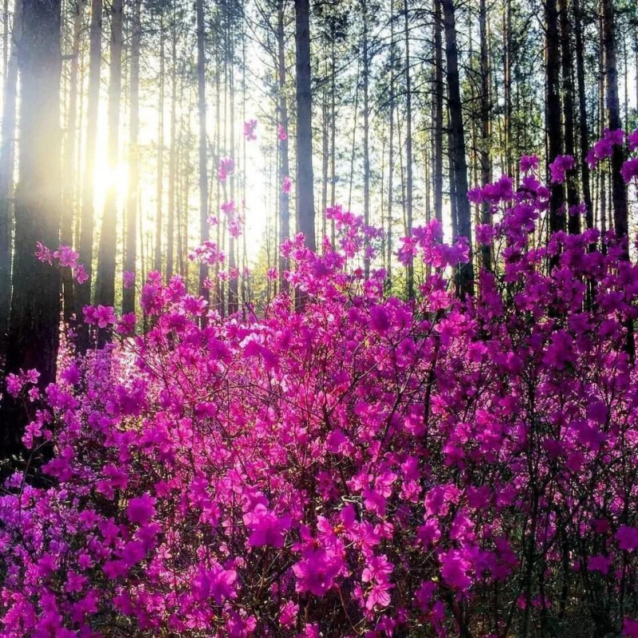

Slide 36

ПРИЛОЖЕНИЯ
ИНВЕСТИЦИОННЫЙ ПРОФИЛЬ ЧЕРНЫШЕВСКИЙ МУНИЦИПАЛЬНЫЙ ОКРУГ

Slide 37






цель и задачи проекта
ЦЕЛЬ И ЗАДАЧИ ПРОЕКТА
ЗАДАЧИ ПРОЕКТА
ЦЕЛЬ
УЛУЧШЕНИЕ ИНВЕСТИЦИОННОГО КЛИМАТА В ЧЕРНЫШЕВСКОМ
МУНИЦИПАЛЬНОМ ОКРУГЕ ДЛЯ УВЕЛИЧЕНИЯ ПОТОКА ЧАСТНЫХ ИНВЕСТИЦИИ
Вовлечь в процесс разработки инвестиционных профилей заинтересованные стороны
Определить наиболее перспективные инвестиционные проекты
Выбрать приоритетные направления инвестиционного развития
Выработать рекомендации по улучшению
инвестиционной привлекательности
Определить потенциальных стейкхолдеров
ИНВЕСТИЦИОННЫЙ ПРОФИЛЬ ЧЕРНЫШЕВСКИЙ МУНИЦИПАЛЬНЫЙ ОКРУГ

Slide 38

методология разработки
МЕТОДОЛОГИЯ РАЗРАБОТКИ
ИНВЕСТИЦИОННОГО ПРОФИЛЯ
СБОР ИНФОРМАЦИИ
АНАЛИЗ СОБРАННОЙ
ИНФОРМАЦИИ
ПРЕДЛОЖЕНИЯ
ПО ДАЛЬНЕЙШЕМУ
РАЗВИТИЮ ОКРУГА
ИНВЕСТИЦИОННЫЙ ПРОФИЛЬ ЧЕРНЫШЕВСКИЙ МУНИЦИПАЛЬНЫЙ ОКРУГ

Slide 39





методология разработки
МЕТОДОЛОГИЯ РАЗРАБОТКИ
ИНВЕСТИЦИОННОГО ПРОФИЛЯ
СБОР ИНФОРМАЦИИ
ИЗ ОТКРЫТЫХ
ИСТОЧНИКОВ
НАПРЯМУЮ
У ПРЕДСТАВИТЕЛЕЙ БИЗНЕСА И МУНИЦИПАЛИТЕТА
Данные официальной статистики
(Забайкалкрайстат)
Запрос социально-экономических
и других показателей у представителей
муниципалитета
Исследования, статьи, рейтинги и прочие работы на тему инвестиционной и привлекательности авторитетных издании
Очное интервью с представителями
муниципалитета
Сайт Чернышевского МО
Районная газета «Наше время»
Очное интервью с представителями
компаний
Интернет сообщества местного населения в популярных социальных сетях
(Вконтакте, Одноклассники)
Онлайн-опрос
местных компаний
ИНВЕСТИЦИОННЫЙ ПРОФИЛЬ ЧЕРНЫШЕВСКИЙ МУНИЦИПАЛЬНЫЙ ОКРУГ

Slide 40


методология разработки
МЕТОДОЛОГИЯ РАЗРАБОТКИ
ИНВЕСТИЦИОННОГО ПРОФИЛЯ
ПРЕДЛОЖЕНИЯ
ПО ДАЛЬНЕЙШЕМУ
РАЗВИТИЮ ОКРУГА
РЕАЛИЗАЦИЯ
ИНВЕСТИЦИОННЫХ ПРОЕКТОВ
РЕШЕНИЕ
ТЕКУЩИХ ПРОБЛЕМ
Описание текущих проектов МО, которые реализуются и планируются к реализации как администрацией, так и бизнесом
Выявление проблемных зон
и слабых сторон МО
Формирование траектории
и потенциала развития МО
в ближайшие годы
Формирование предложений
по улучшению текущей ситуации в округе
ИНВЕСТИЦИОННЫЙ ПРОФИЛЬ ЧЕРНЫШЕВСКИЙ МУНИЦИПАЛЬНЫЙ ОКРУГ

Slide 41


состав рабочей группы
СОСТАВ СОВЕТА ПО УЛУЧШЕНИЮ ИНВЕСТИЦИОННОГО КЛИМАТА И РАЗВИТИЮ ПРЕДПРИНИМАТЕЛЬСТВА
ПРЕДСТАВИТЕЛИ БИЗНЕС-СООБЩЕСТВ ЧЕРНЫШЕВСКОГО МУНИЦИПАЛЬНОГО ОКРУГА
поместить герб МО
п
Зимин Артем Григорьевич, председатель Совета, индивидуальный предприниматель
Коршунова Анастасия Александровна, член Совета, индивидуальный предприниматель
Наринян Ваге Сережаевич, заместитель председателя, индивидуальный предприниматель
Ермолаев Вадим Иванович, член Совета, индивидуальный предприниматель
Ибрагимов Алихан Гакиевич, член Совета
индивидуальный предприниматель
Мамедова Елена Ивановна, член Совета, самозанятый
Сущих Олег Сергеевич, член Совета, директор ООО «Востоктранс»
Андриевский Сергей Викторович, член Совета, индивидуальный предприниматель
Элбакян Вруйр Грачикович, член Совета, индивидуальный предприниматель
Попова Галина Сергеевна, член Совета, индивидуальный предприниматель
Палатов Даврон Тургунович, член Совета, индивидуальный предприниматель
Агапитова Юлия Николаевна, член Совета, индивидуальный предприниматель
Шимохина Ольга Ивановна, член Совета, индивидуальный предприниматель
Ерофеев Михаил Юрьевич, член Совета, индивидуальный предприниматель
Третьякова Любовь Евгеньевна, член Совета, индивидуальный предприниматель
Строкина Олеся Васильевна, член Совета, индивидуальный предприниматель
ИНВЕСТИЦИОННЫЙ ПРОФИЛЬ ЧЕРНЫШЕВСКИЙ МУНИЦИПАЛЬНЫЙ ОКРУГ

Slide 42
состав рабочей группы
СОСТАВ РАБОЧЕЙ ГРУППЫ
ПРЕДСТАВИТЕЛИ АДМИНИСТРАЦИИ ЧЕРНЫШЕВСКОГО МУНИЦИПАЛЬНОГО ОКРУГА
поместить герб МО
Подойницын Александр Васильевич
Ларченко Галина Сергеевна
Журавлева Елена Александровна
Глава Чернышевского муниципального округа
8(30265)2-18-40
Adm.cher@mail.ru
Начальник отдела
экономики, труда
и инвестиционной политики
8(30265)2-12-08
larchenkogalina@mail.ru
Ведущий специалист отдела экономики, труда и инвестиционной политики, секретарь Совета
8(30265)2-14-84
larchenkogalina@mail.ru
ИНВЕСТИЦИОННЫЙ ПРОФИЛЬ ЧЕРНЫШЕВСКИЙ МУНИЦИПАЛЬНЫЙ ОКРУГ

Slide 43

направление сбора информации
НАПРАВЛЕНИЯ СБОРА ИНФОРМАЦИИ
БИЗНЕС
АДМИНИСТРАЦИЯ
(ИНТЕРВЬЮ)
ОЧНОЕ
ИНТЕРВЬЮ
АНОНИМНЫЙ
ОНЛАЙН ОПРОС
АО «Прииск Соловьевский»
АО «Племенной завод Комсомолец»
АО «Забайкальская угольно-энергетическая компания»
ООО «Баракат»
ООО «Фортуна»
9
компаний
3 крупные
2 средние
4 малые
Клевцова Наталья Николаевна
Ларченко Галина Сергеевна
Заместитель главы Чернышевского муниципального округа
Начальник отдела
экономики,
труда и инвестиционной политики
Выявление важнейших проблем и преимуществ округа, а также потребностей бизнеса
Выявление административных проблем и сильных сторон развития округа
ИНВЕСТИЦИОННЫЙ ПРОФИЛЬ ЧЕРНЫШЕВСКИЙ МУНИЦИПАЛЬНЫЙ ОКРУГ

Slide 44


выборка компаний
ВЫБОРКА КОМПАНИЙ
ДЛЯ ОНЛАЙН-ОПРОСА
ОТРАСЛЬ
КОЛИЧЕСТВО
СОТРУДНИКОВ
ИНВЕСТИЦИОННЫЙ ПРОФИЛЬ ЧЕРНЫШЕВСКИЙ МУНИЦИПАЛЬНЫЙ ОКРУГ

Slide 45

география реализации продукции
ГЕОГРАФИЯ РЕАЛИЗАЦИИ ПРОДУКЦИИ КОМПАНИИ
АО «ПЛЕМЗАВОД КОМСОМОЛЕЦ»ЧЕРНЫШЕВСКОГО МУНИЦИПАЛЬНОГО ОКРУГА
РЫНОК СБЫТА
КОНКУРЕНТЫ
ИНВЕСТИЦИОННЫЙ ПРОФИЛЬ ЧЕРНЫШЕВСКИЙ МУНИЦИПАЛЬНЫЙ ОКРУГ

Slide 46

анализ опроса бизнеса
АНАЛИЗ ОПРОСА БИЗНЕСА
ОСНОВНЫЕ ПРОБЛЕМЫ ПРИ РЕАЛИЗАЦИИ ИНВЕСТИЦИОННОГО ПРОЕКТА
РЕАЛИЗОВАЛИ
ИНВЕСТИЦИОННЫЕ ПРОЕКТЫ
40%
38%
35,3%
компаний отмечают сложности с оформлением документов
компаний отмечают финансовые трудности, необходимость использования заёмных средств для развития бизнеса
компаний в выборке
большое количество документов и требуемых разрешений
ИНВЕСТИЦИОННЫЙ ПРОФИЛЬ ЧЕРНЫШЕВСКИЙ МУНИЦИПАЛЬНЫЙ ОКРУГ

Slide 47

анализ опроса бизнеса
АНАЛИЗ ОПРОСА БИЗНЕСА
ВОЗМОЖНЫЕ РЕШЕНИЯ ПРОБЛЕМ
ПО МНЕНИЮ ПРЕДСТАВИТЕЛЕЙ ОПРОШЕННЫХ КОМПАНИЙ НЕОБХОДИМЫ СЛЕДУЮЩИЕ МЕРЫ ПОДДЕРЖКИ
85%
83,2%
предпринимателей отмечают, что для более активного развития округа необходимо улучшение транспортной , инженерной и социальной инфраструктуры
налоговые льготы
25,1
гранты
55,2%
субсидирование
32%
консультационная поддержка
40,2%
повышение доступности существующих мер поддержки
ИНВЕСТИЦИОННЫЙ ПРОФИЛЬ ЧЕРНЫШЕВСКИЙ МУНИЦИПАЛЬНЫЙ ОКРУГ

Slide 48

анализ опроса бизнеса
АНАЛИЗ ОПРОСА БИЗНЕСА
ВЗАИМОДЕЙСТВИЕ С АДМИНИСТРАЦИЕЙ
ВЗАИМОДЕЙСТВИЕ С АДМИНИСТРАЦИЕЙ
56,7%
28%
респондентов знают
об инвестиционном уполномоченном
муниципального округа
компаний-респондентов
получали государственную финансовую поддержку
5,2%
из них контактировала с ними
ИНВЕСТИЦИОННЫЙ ПРОФИЛЬ ЧЕРНЫШЕВСКИЙ МУНИЦИПАЛЬНЫЙ ОКРУГ

Slide 49
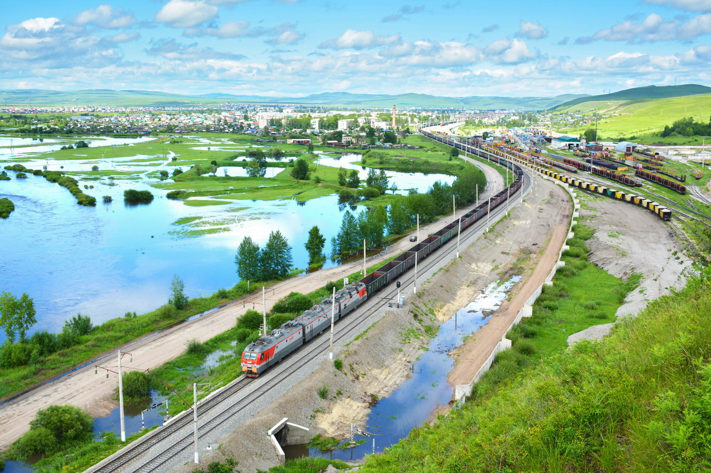
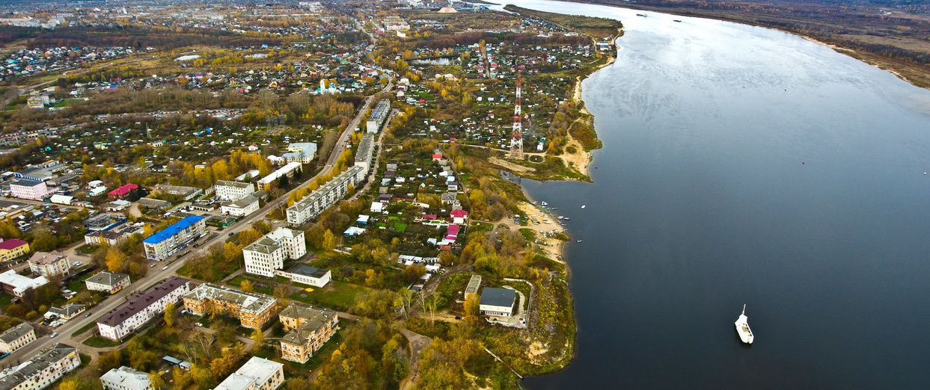
Забайкальский край
поместить герб области
В РАМКЕ СЛЕДУЕТ РАЗМЕСТИТЬ ФОТО ВАШЕГО МУНИЦИПАЛИТЕТА
В РАМКЕ СЛЕДУЕТ КРУПНО РАЗМЕСТИТЬ ГЕРБ ВАШЕГО МУНИЦИПАЛИТЕТА
ПРИГЛАШАЕМ К СОТРУДНИЧЕСТВУ !!
МАТЕРИАЛ ПОДГОТОВЛЕН ОТДЕЛОМ ЭКОНОМИКИ, ТРУДА И ИНВЕСТИЦИОННОЙ ПОЛИТИКИ АДМИНИСТРАЦИИ ЧЕРНЫШЕВСКОГО МУНИЦИПАЛЬНОГО ОКРУГА

